Slide 1
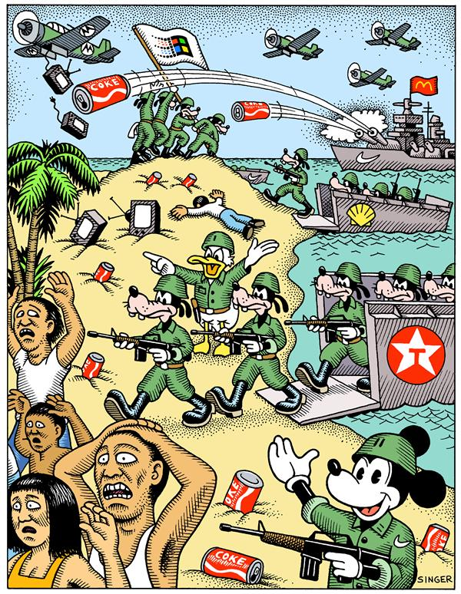

Slide 2
Tout d’abord, cette caricature a été dessiné par l’artiste Andy Singer en 1998. Sur cette représentation, le dessinateur met en valeur le côté négatif de la puissance des Etats-Unis.
On peut facilement observer le pouvoir et l'influence des États-Unis sur ce dessin, et également classer les éléments illustrés en deux catégories :
- le « Hard Power » qui est la puissance militaire, économique et politique
- le « Soft Power » avec la puissance culturelle et technologique, l’innovation, l’influence
Pour le Hard Power, tout d’abord, la puissance militaire est très distincte sur cette caricature, on peut observer plusieurs militaires ainsi que des avions et des bateaux qui semblent envahir l’île.
Ensuite, la puissance économique est directement liée à la puissance militaire car elle n’est ici pas explicite, en effet je suppose que la puissance économique est démontrée dans le sens où la richesse des Etats-Unis leur permet de fournir une armée grande et puissante.
Concernant le Soft Power, la puissance culturelle est bien mise en lumière du fait que les soldats sont représentés par des personnages célèbres de la bande dessinée américaine : Mickey Mouse et Donald Duck. On peut également remarquer que les bateaux semblent posséder un logo de grandes marques américaines telles que MacDonald’s, Shell, Nike et Texaco. De plus, au lieu d'envoyer des missiles ou des bombes, ils projettent des bouteilles de Coca-Cola et les avions bombardent les habitants de télévision ce qui démontre une grande influence par les Etats-Unis grâce à leurs différentes innovations, marques ou technologies.

Slide 3
Pour terminer, un groupe de soldats semblent porter un drapeau sur lequel est inscrit le logo de Microsoft faisant partie des GAFAM, une des cinq grandes firmes américaines, dominant le marché numérique. De plus, le mouvement dans laquelle sont les soldats peut également faire penser au premier homme à être allé sur la Lune, Neil Armstrong. Cette conquête de l’espace est donc une représentation forte de la domination des Etats-Unis, les premiers à explorer cette partie encore méconnue.
En somme, j’ai choisi cette caricature car elle représente la puissance des Etats-Unis par des multiples éléments entrant dans la catégorie de Hard et de Soft Power. On remarque ainsi que les Etats-Unis sont omniprésents dans le monde avec leurs différentes puissances.

